Slide 1
内容4
1、用JK触发器和门电路设计一个特殊的12进制同步计数器；
2、用逻辑分析仪观察并记录CP和每一位的输出波形。
注意：这个12进制同步计数器没有00状态，要考虑自启动

Slide 2
内容5
1、使用Protues实现一个有控制变量D的12进制计数器（12进制计数器状态转换图如内容4），并在7段数码管上显示计数结果。
2、使用Vivado实现一个有控制变量D的12进制计数器（12进制计数器状态转换图如内容4），并在7段数码管上显示计数结果。
内容5设计提示：
（1）添加控制变量D的12进制计数器，即增加了1为输入变量，设计一个5输入4输出的计数器。按照时序电路的设计步骤得到JK触发器的驱动方程，画出逻辑图，连接电路实现；
（2）可使用IP核包括xup_74LS48_1.0（BCD码七段译码驱动器）, xup_74LS151_1.0（八选一数据选择器），各类门电路IP核，xup_clk_div_1.0（时钟分频器）等都在..\source_lib\74IP目录下；

Slide 3
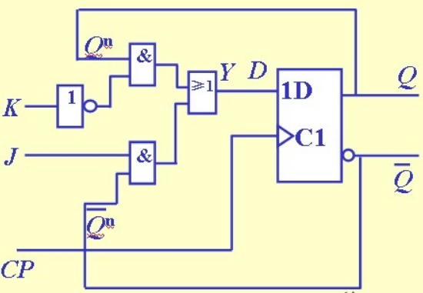
（3）提供使用74LS74（D触发器）IP核封装的自定义JK触发器IP核，在..\source_lib录下，xup_jk文件夹，原理图如下：
（4）可在7段数码管显示的具有控制变量D的12进制计数器设计原理图如下：
xup_jk IP核的PR1_n和PR2_n端口来自D触发器的置数端，使用时置高电平，使置数功能无效即可。
CLR1_n和CLR2_n则是清零端，低电平清零
组合逻辑电路
具有控制变量D的12进制计数器
4位BCD码计数结果转换为8位BCD码（具有十位和个位）计数结果
扫描方式在7段数码管上显示8位BCD码计数结果

Slide 4
（3）Basys3实验板7段数码管译码显示模块详见《Basys 3 Artix-7 FPGA训练板 用户手册》P16，12进制计数器只需2位数码管显示，注意要将剩余两位数码管位选信号置为高（灭灯）。
（4） 需要使用两个xup_clk_div_1.0（时钟分频器），以提供两个频率时钟，分别为1Hz频率（N=99999999）给12进制计数器以控制计数的速度和100Hz左右频率给7段数码管扫描显示2位数字（频率不能过高，因为点亮数码管需要一定时间）。Basys3 W5引脚提供100MHz时钟信号。其中7段数码管扫描频率的提供需要使用xup_clk_div_1.0（N=999999）和74LS90（接成二进制计数器），因为直接采用50Hz方波作为2位7段数码管位选通，高低电平持续时间需一致，以使2位数码管显示亮度一致：
100MHz 100Hz 50Hz方波
clk_div
2进制计数器

Slide 5
（5）8位BCD码计数结果在7段数码管上的显示，使用一片74LS48（ BCD码七段译码驱动器），因为Basys3板只有一组a-g端口。因此接入74LS48的BCD码需要使用数据选择器（4个二选一数据选择器，可采用4个74LS151 八选一数据选择器实现）选择十位还是个位显示。
（6）控制信号D采用Basys3板上的拨码开关实现；
个位BCD码
二选一数据选择器
显示BCD码
十位BCD码
50Hz方波

Slide 6
下周课前准备
实验十 计数、译码、显示综合实验
1、使用protues仿真软件完成实验十 60进制计数器，设计并仿真

